Slide 1
アメリカ教育２
差別をめぐる教育問題

Slide 2
19世紀末-20世紀初等の教育事情
１９世紀後半からの産業革命
義務就学の実質化
現在 未就学児童 1800414人で世界2位(悪)
日本は5613人で76位
第一次大戦後、新教育運動(系統か経験か)
ドルトン・プラン、ヴィネトカ・プラン、デュウイ
新しいハイスクールの登場
カリキュラム形成運動

Slide 3
20世紀前半価値対立の先鋭化
忠誠の誓い(アメリカナイゼーション)
スコープス裁判(科学と宗教)
19世紀末から20世紀に「反進化論法」各地で成立
1925年、テネシー州が進化論公立学校で禁止
高校生物教師スコープが進化論を教えて、逮捕・起訴→全米の注目→有罪
1967年、禁止法廃止(アーカンソウ裁判)

Slide 4
忠誠の誓い
1892年に提案、1954年にunder God が挿入された。その結果いくつかの訴訟がおきた
I pledge allegiance to the Flag
of the United States of America,
and to the Republic for which it stands:
one Nation under God, indivisible,
With Liberty and Justice for all.

Slide 5
２０世紀後半の教育対立
スプートニク・ショック 1957年
60年代の学園紛争と新しい教育運動（サドベリ）
70年代ベトナム敗戦と80年代の経済の衰退→新自由主義の政策（ケインズ主義の否定）
フリーダムの小さな国家による、民営化・自由（能力主義）の政策
学校政策としては私立化・バウチャー制度の提唱
90年代以後、コモン・カリキュラム、学力テスト

Slide 6
アメリカ全寮制学校
学校名 | 所在地 | 生徒数 | 学費＋寮費
Andrews Osborne | オハイオ州 | 380人 | 42,000ドル
Annie Wright | ワシントン州 | 170人 | 46.000ドル
Asheville | ノースカロライナ州 | 280人 | 44.000ドル
Athenian | カリフォルニア州 | 460人 | 54,000ドル
Avon Old Farms | コネチカット州 | 410人 | 49,000ドル
http://high.ryugaku.ne.jp/search/list?form=name&s%5Bname%5D=&x=19&y=7
https://www.google.co.jp/search?q=Asheville+school&hl=ja&rlz=1T4ADRA_jaJP414JP414&tbm=isch&tbo=u&source=univ&sa=X&ei=rls8Vc7fH6XLmwWe4YDoBw&ved=0CD8QsAQ&biw=1177&bih=1334

Slide 7
黒人問題の歴史1
1619年、20人の黒人がジェームズタウンに
1641年、マサチューセッツ州で奴隷制度
北部は家政婦や労働者が多かった
南部ではプランテーションでの奴隷(増加)
1775年、フランクリンが「奴隷制反対協会」
1787年、北部条例で奴隷禁止(南部は拡大)
1808年、南部で奴隷貿易廃止(実効性なし)
南北戦争以前の黒人の教育
奴隷は全く教育とは無縁
北部の自由黒人も教育禁止令

Slide 8
黒人問題の歴史2
1854年、ストウ夫人「アンクルトムズ・ケビン」
1861年、南北戦争
1863年、リンカーンの奴隷解放宣言
1865年、憲法修正13条で禁止
１８６８年修正１４条（法の下の平等）
1870年代、ジム・クロー法 separate but equal
1896年「プレッシー対ファーガスン判決」で容認

Slide 9
黒人問題の歴史3
１９５４年、ブラウン判決
1955年、ローザ・パークス事件
１９５７年、アーカンソウ、リトルロック校事件
１９６2年メレディス事件（軍隊駐留）
1964,65年に公民権法成立
アファーマティブ・アクションが徐々に広がる
1974年、バッキ訴訟(白人による訴訟 CA) 妥協的判決(78)

Slide 10
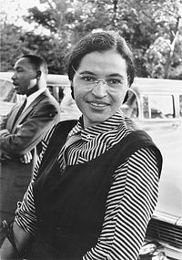
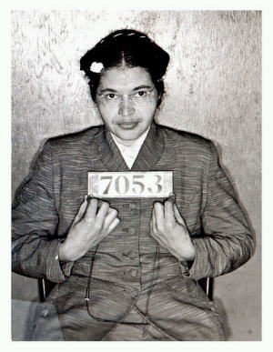

Slide 11
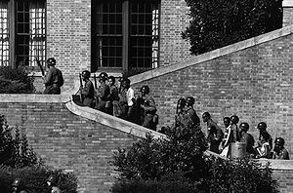
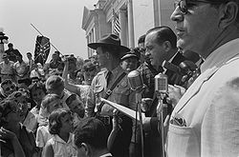
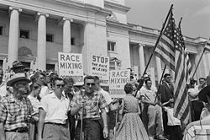

Slide 12
差別に取り組む教育の新展開
メルティング・ポットからサラダボール
ＷＡＳＰ（イギリス系優越）→白人的価値への同化→多文化主義
ヘッドスタート計画(cf セサミ・ストリート)
バス通学
マグネット・スクール
アファーマティブ・アクション
多文化主義と黒人文化運動
バイリンガリズム(1968年バイリンガル法 連邦政府がバイリンガリズムを推奨・補助)

Slide 13
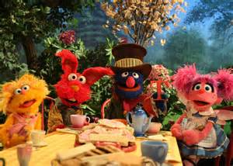
セサミ・ストリートの画像
http://www.bing.com/images/search?q=%e3%82%bb%e3%82%b5%e3%83%9f%e3%82%b9%e3%83%88%e3%83%aa%e3%83%bc%e3%83%88&qpvt=%e3%82%bb%e3%82%b5%e3%83%9f%e3%82%b9%e3%83%88%e3%83%aa%e3%83%bc%e3%83%88&FORM=IGRE

